Slide 1

ỨNG DỤNG PHÂN TÁN 7. Phát triển ứng dụng phân tán
Thiết kế và lập trình Web
Nhóm chuyên môn UDPT – Trường Công nghệ thông tin Phenikaa
(Trần Đăng Hoan, Đỗ Quốc Trường, Nguyễn Thành Trung, Phạm Kim Thành, Nguyễn Hữu Đạt)
Nguyễn Thành Trung – Khoa Công nghệ thông tin
trung.nguyenthanh@phenikaa-uni.edu.vn
Viện CNTT & TT

Slide 2
NỘI DUNG
Giới thiệu
Các thành phần cơ bản cho ứng dụng phân tán
Phát triển ứng dụng phân tán với Java RMI
Các ví dụ
DUYTAN UNIVERSITY

Slide 3
GIỚI THIỆU
Ngày nay, Internet đạt đến hàng triệu người trong gần một trăm quốc gia trên tất cả các châu lục trên thế giới
Ứng dụng thực tế đã chạy trên cả hai hệ thống tập trung và mạng Internet.
ra đời hệ thống phân tán là không thể tránh khỏi
Những lợi thế của hệ thống phân tán đã được đưa ra cho mục đích này → phù hợp cho việc phát triển các ứng dụng phân tán.
DUYTAN UNIVERSITY

Slide 4
Các yêu cầu đối với các ứng dụng phân tán
Yêu cầu để xây dựng 1 ứng dụng phân tán đòi hỏi nhiều yếu tố khác nhau, và khá phức tạp. Tuy nhiên, về cơ bản để thiết kế và triển khai một ứng dụng phân tán cần lựa chọn :
Mô hình phát triển
Ngôn ngữ lập trình
Cơ sở dữ liệu
Kỹ thuật phát triển
Quản lý bộ nhớ
Quản lý bảo mật
…
DUYTAN UNIVERSITY

Slide 5
NGÔN NGỮ LẬP TRÌNH PHÂN TÁN
Các ngôn ngữ lập trình cổ điển chẳng hạn như Fortran, Pascal, và C là không thích hợp cho các hệ thống phân tán. Những loại ngôn ngữ này không hỗ trợ tốt cho các vấn đề như:
Concurrency
Truyền thông
Đồng bộ hóa
Đáng tin cậy
...
DUYTAN UNIVERSITY

Slide 6
NGÔN NGỮ LẬP TRÌNH PHÂN TÁN
Hiện có ba vấn đề cơ bản mà phân biệt được chương trình phân tán từ chương trình tuần tự (sequential program)
- Sử dụng xử lý nhiều yếu tố phân tán (PES)
- Hợp tác giữa các PES
- Khả năng chịu lỗi ứng dụng
DUYTAN UNIVERSITY

Slide 7
NGÔN NGỮ LẬP TRÌNH PHÂN TÁN
→ Ngôn ngữ hỗ trợ lập trình phân tán có đặc điểm:
- Song song : tiến trinh, đối tượng, tường thuật, mapping ...
- Giao tiếp : Thông điệp, chia sẻ dữ liệu, đối tượng...
- Chịu lỗi : trong suốt, giao dịch nguyên tố, lỗi NIL ...
DUYTAN UNIVERSITY

Slide 8
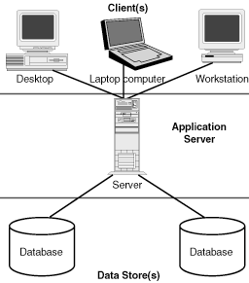
MÔ HÌNH THIẾT KẾ
Client Server
Là mô hình được áp dụng rất rộng rãi trong các ứng dụng hiện có.
Trên thực tế thì một server có thể được nối tới nhiều server khác nhằm làm việc hiệu quả và nhanh hơn.
Khi nhận được 1 yêu cầu từ client, server này có thể gửi tiếp yêu cầu vừa nhận được cho server khác (ví dụ như database server)
DUYTAN UNIVERSITY

Slide 9
Phân theo cụm/đám (Clustering)
Thiết kế và triển khai cluster cần thoả mãn các yêu cầu:
Tính sẵn sàng cao (availability): tài nguyên luôn sẵn sàng trong khả năng cao nhất để cung cấp, giảm thiểu sự ngưng hoạt động hệ thống
Độ tin cậy cao (reliability): giảm thiểu tần số xảy ra các sự cố, và nâng cao khả năng chịu đựng lỗi của hệ thống.
Khả năng mở rộng được (scalability): dễ dàng cho việc nâng cấp, mở rộng trong tương lai.
DUYTAN UNIVERSITY

Slide 10
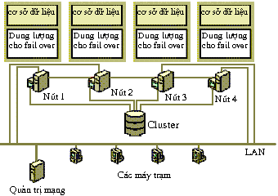
Phân theo cụm/đám (Clustering)
Mô hình triển khai ứng dụng Clustering
DUYTAN UNIVERSITY

Slide 11
Phân theo tính toán lưới (Grid Computing)
Đối với các ứng dụng đòi hỏi: xử lý với số lượng dữ liệu lớn, yêu cầu tìm kiếm, sắp xếp, trích lọc, chia sẻ tài nguyên v.v.. trên môi trường phân tán (chẳng hạn Internet chứa hàng tỷ trang Web) → triển khai Grid Computing.
Triển khai ứng dụng Grid khác ứng dụng Web.
Google, Bing, Youtube v.v... sử dụng mô hình này.
DUYTAN UNIVERSITY

Slide 12
Điện toán đám mây
Điện toán đám mây (cloud computing): mô hình điện toán có khả năng co giãn (scalable) linh động và các tài nguyên thường được ảo hóa được cung cấp như một dịch vụ trên mạng Internet
- Như vây, các nguồn điện toán khổng lồ như phần mềm, dịch vụ ... sẽ nằm tại các máy chủ ảo (đám mây) trên Internet. thay vì trong máy tính gia đình và văn phòng (trên mặt đất) để mọi người kết nối và sử dụng mỗi khi họ cần.
DUYTAN UNIVERSITY

Slide 13
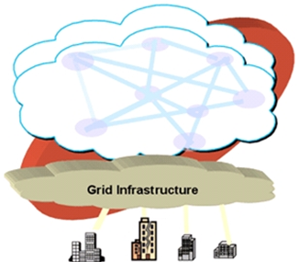
Điện toán đám mây
Ra đời từ giữa năm 2007, cho đến nay đã không ngừng phát triển mạnh mẽ và được hiện thực bởi nhiều công ty lớn trên thế giới như IBM, Sun, Amazon, Google, Microsoft, Yahoo, Sales Force, …
Mô hinh minh họa về Cloud Computing
DUYTAN UNIVERSITY

Slide 14
Cơ sở dữ liệu
Việc lựa chọn CSDL cũng như thiết kế CSDL có 1 ý nghiã quan trọng trong : vận hành, mở rộng cũng như duy trì, phát triển ứng dụng và xử lý (xử lý đồng thời, tái tạo v.v...) sau này.
Hiện có 2 mô hình CSDL được triển khai trong các ứng dụng phân tán
+ CSDL tập trung
+ CSDL phân tán
Tùy thuộc vào quy mô của ứng dụng, tính tin cậy, sẵn sàng, hiệu quả v.v... mà chúng ta có thể lựa chọn 1 trong 2 mô hình trên.
DUYTAN UNIVERSITY

Slide 15
PHÁT TRIỂN UD PHÂN TÁN VỚI JAVA RMI
Lập trình phân tán đối tượng là một trong những vấn đề nóng bỏng của công nghệ phần mềm hiện nay.
Làm thế nào để gọi hàm hay đối tượng ở một máy nào đó và gọi chúng từ một máy khác ?
=> Để phát triển các ứng dụng phân tán có thể sử dụng nhiều kỹ thuật khác nhau : RPC, DCE RPC, DCOM, XML, SOAP, Web Service v.v...
DUYTAN UNIVERSITY

Slide 16
KỸ THUẬT PHÂN TÁN
Nhóm 1: Hỗ trợ lập trình thủ tục
RPC, DCE RPC,DCOM
Nhóm 2: Hỗ trợ lập trình hướng đối tượng
CORBA, RMI
Nhóm 3: Hỗ trợ các ứng dụng Web
XML, SOAP, Web Service, AJAX, REST
DUYTAN UNIVERSITY

Slide 17
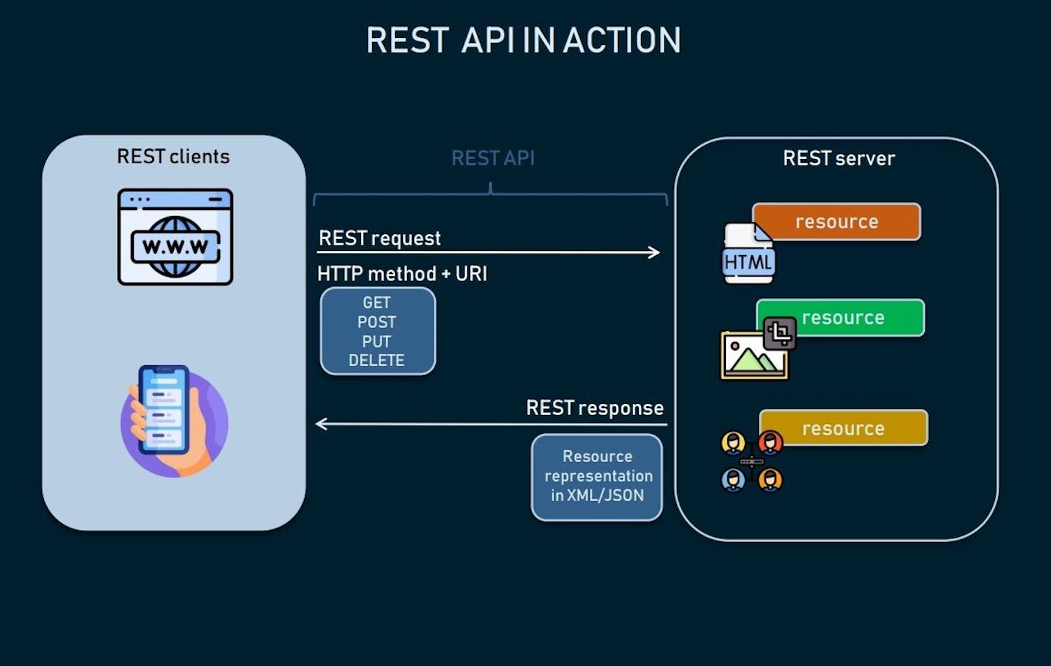
PHÁT TRIỂN UD PHÂN TÁN VỚI REST
REST API (RESTful API): giao diện lập trình ứng dụng (API) tuân thủ các ràng buộc và quy ước kiến trúc REST, được sử dụng trong việc giao tiếp giữa client và server.
REST: REpresentational State Transfer
DUYTAN UNIVERSITY

Slide 18
PHÁT TRIỂN UD PHÂN TÁN VỚI JAVA RMI
Kỹ thuật RMI
java.rmi (Tạo interfaces, classes, exceptions ở phía Client)
java.rmi.registry (Dịch vụ RMI Naming)
java.rmi.server (Tạo interfaces, classes, exceptions ở phía Server)
java.rmi.activation (Kích hoạt chức năng theo yêu cầu)
java.rmi.dgc (Phân tán, thu gom, giải phóng biến )
DUYTAN UNIVERSITY

Slide 19
PHÁT TRIỂN UD PHÂN TÁN VỚI JAVARMI
Đặc điểm
• Ưu điểm
- Đơn giản, dễ sử dụng
- Trong suốt: lời gọi phương thức từ xa giống lời gọi phương thức cục bộ
- Độ tin cậy cao
- An toàn và bảo mật (do JVM cung cấp)
• Nhược điểm:
- Chỉ dùng cho java
DUYTAN UNIVERSITY

Slide 20
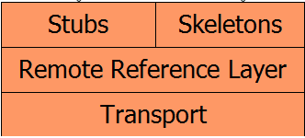
Mô hình tổng quát
Application
CLIENT
SERVER
Interface
Interface
RMI System

Slide 21
Mô hình tổng quát
Định nghĩa giao diện cho dịch vụ ở xa
Cài đặt của các dịch vụ ở xa
Stub và skeleton
Máy chủ trên đó cài đặt dịch vụ (JRE)
Dịch vụ tên của RMI để clien có thể tìm được dịch vụ ở xa
Server cung cấp bytecode (HTTP hoặc FTP server)
Một chương trình client sử dụng dịch vụ ở xa

Slide 22
Quá trình thực hiện
• Tạo 1 lớp giao diện.Ví dụ: HelloInterface.java
• Tạo lớp thực hiện mô tả các phương thức của lớp giao diện (Ví dụ: HelloImplement.java)
• Xây dựng chương trình Server
- Tạo đối tượng RemoteObject từ lớp Implement → đăng ký đối tượng với máy JVM.
UnicastRemoteObject.exportObject(RemoteObject)
- Đăng ký đối tượng với rmiregistry
Naming.bind(“rmi://<IP address>/tên RemoteObject”,RemoteObject);
• Xây dựng chương trình Client:
- Tạo một đối tượng Obj tham chiếu đến đối tượng từ xa thông qua: Naming.lookup(“rmi../tênRemoteObject”);
DUYTAN UNIVERSITY

Slide 23
Quá trình thực hiện
Biên dịch tạolớp Stub,Skel :
- rmic <tên lớp implement>
Biên dịch chương trính Client,Server
Chạy chương trình
- chạy rmiregistry
- chạy server
- chạy client
DUYTAN UNIVERSITY

Slide 24
PHÁT TRIỂN UD PHÂN TÁN VỚI JAVARMI
Ví dụ 1
Client gửi cho Server lời chào, Server thực hiện trả lời lại cho Client.
Yêu cầu: Hiển thị lời chào của Server trên màn hình Client theo kỹ thuật RMI
Ví dụ 2
Client gửi cho Server 1 số nguyên k nhập từ bàn phím đến Server.
Yêu cầu : Server tính tổng của k số tự nhiên đầu tiên và hiển thị kết quả trên màn hình Client theo kỹ thuật RMI
DUYTAN UNIVERSITY
DUYTAN UNIVERSITY

Slide 25

PHÁT TRIỂN UD PHÂN TÁN VỚI JAVARMI
Ví dụ 1
B1 : Tạo lớp Interface (Xinchao.java)
DUYTAN UNIVERSITY

Slide 26
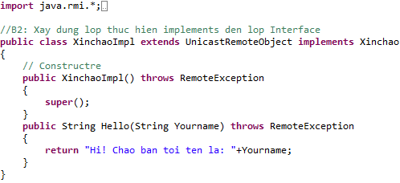
PHÁT TRIỂN UD PHÂN TÁN VỚI JAVARMI
B2 : Cài đặt lớp thực hiện từ lớp Interface (XinchaoImpl.java)
DUYTAN UNIVERSITY

Slide 27
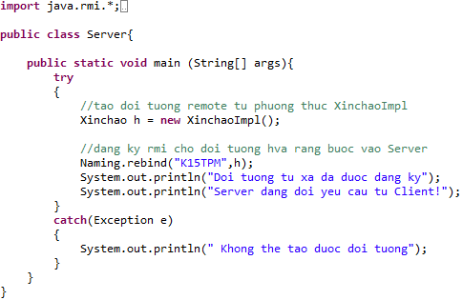
PHÁT TRIỂN UD PHÂN TÁN VỚI JAVARMI
B3 : Xây dựng đối tượng phân tán trên Server (Server.java)
DUYTAN UNIVERSITY

Slide 28
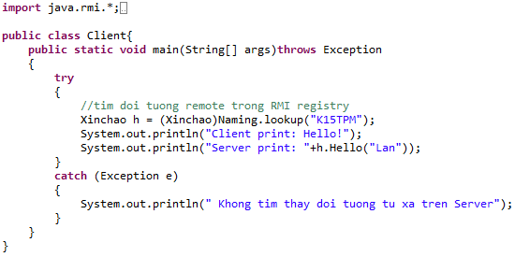
PHÁT TRIỂN UD PHÂN TÁN VỚI JAVARMI
B4 : Xây dựng chương trình Client (Client.java)
DUYTAN UNIVERSITY

Slide 29
PHÁT TRIỂN UD PHÂN TÁN VỚI JAVARMI
B5 : Tạo Stub và Skel (build.bat)
ECHO OFF
Echo ----------------------------------------------------
Echo CHUONG TRINH COMPILE
Echo ----------------------------------------------------
Path= C:\Program Files\Java\jdk1.7.0_01\bin
Echo -----------Dich cac tap tin *.java ---------
del *.class
javac *.java
Echo ----Tao tap tin trung gian _Stub va _Skel cho doi tuong
rmic HelloImpl
start rmiregistry
@pause
DUYTAN UNIVERSITY

Slide 30
PHÁT TRIỂN UD PHÂN TÁN VỚI JAVARMI
B6 : Chạy chương trình trên server (server.bat)
CLS
@ECHO OFF
ECHO =============================================
ECHO CUA SO LAM VIEC CUA SERVER
ECHO
=============================================
Path= C:\Program Files\Java\jdk1.7.0_01\bin
set CLASSPATH=.;%CLASSPATH%;
java Server
pause
DUYTAN UNIVERSITY

Slide 31
PHÁT TRIỂN UD PHÂN TÁN VỚI JAVARMI
B7 : Chạy chương trình trên client (Client.bat)
CLS
@ECHO OFF
ECHO =============================================
ECHO CUA SO LAM VIEC CUA CLIENT
ECHO
==================================================
Path= C:\Program Files\Java\jdk1.7.0_01\bin
set CLASSPATH=.;%CLASSPATH%;
java Client
pause
DUYTAN UNIVERSITY

Slide 32
PHÁT TRIỂN UD PHÂN TÁN VỚI JAVARMI
Tổ chức các lớp tại Client/Server
Server
- Server.class
- Xinchao_Skel.class
Client
- Client.class
- XinchaoImpl.class
- XinchaoImpl_Stub.class
DUYTAN UNIVERSITY

Slide 33
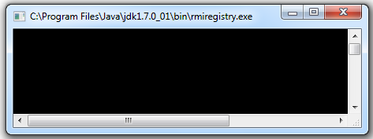
PHÁT TRIỂN UD PHÂN TÁN VỚI JAVARMI
Lần lượt chạy các file : build.bat, Server.bat, Client.bat
ta thu được kết quả như sau :
Kết quả khi chạy file build.bat .
DUYTAN UNIVERSITY

Slide 34
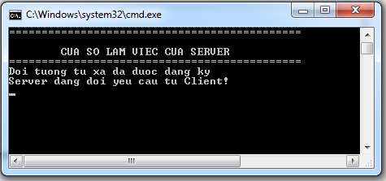
PHÁT TRIỂN UD PHÂN TÁN VỚI JAVARMI
Kết quả khi chạy fie Server.bat
DUYTAN UNIVERSITY

Slide 35
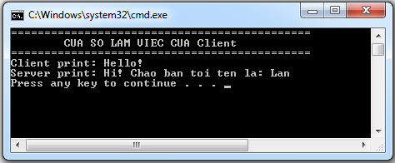
PHÁT TRIỂN UD PHÂN TÁN VỚI JAVARMI
Kết quả khi chạy fie Client.bat
DUYTAN UNIVERSITY

